Slide 1

Hoạt động trải nghiệm
Bài 7: Kính yêu thầy cô (Tiết 1)

Slide 2


Slide 3
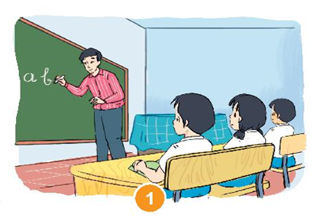
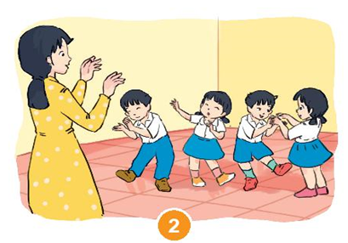
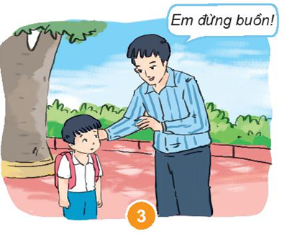
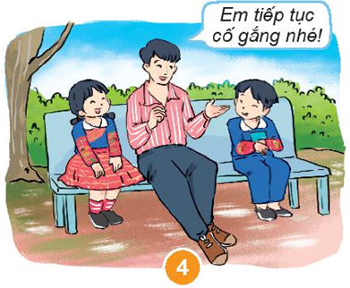
HOẠT ĐỘNG 1:
THẢO LUẬN NHÓM 4
2:22
0:01
0:02
0:03
0:04
0:05
0:06
0:07
0:08
0:09
0:10
0:11
0:12
0:13
0:14
0:15
0:16
0:17
0:18
0:19
0:20
0:21
0:22
0:23
0:24
0:25
0:26
0:27
0:28
0:29
0:30
0:31
0:32
0:33
0:34
0:35
0:36
0:37
0:38
0:39
0:40
0:41
0:42
0:43
0:44
0:45
0:46
0:47
0:48
0:49
0:50
0:51
0:52
0:53
0:54
0:55
0:56
0:57
0:58
0:59
1:00
1:01
1:02
1:03
1:04
1:05
1:06
1:07
1:08
1:09
1:10
1:11
1:12
1:13
1:14
1:15
1:16
1:17
1:18
1:19
1:20
1:21
1:22
1:23
1:24
1:25
1:26
1:27
1:28
1:29
1:30
1:31
1:32
1:33
1:34
1:35
1:36
1:37
1:38
1:39
1:40
1:41
1:42
1:42
1:43
1:44
1:45
1:46
1:47
1:48
1:49
1:50
1:51
1:52
1:53
1:54
1:55
1:56
1:57
1:58
1:59
2:00
2:01
2:02
2:03
2:04
2:05
2:06
2:07
2:08
2:09
2:10
2:11
2:12
2:13
2:14
2:15
2:16
2:17
2:18
2:19
2:20
2:21
2:23
2:24
2:25
2:26
2:27
2:28
2:29
2:30
2:31
2:32
2:33
2:34
2:35
2:36
2:37
2:38
2:39
2:40
2:41
2:42
2:43
2:44
2:45
2:46
2:47
2:48
2:49
2:50
2:51
2:52
2:53
2:54
2:55
2:56
2:57
2:58
2:59
3:00
Hết giờ
1. Em hãy kể lại những điều thầy cô đã làm cho em hằng ngày ở lớp, trường?
2. Kể lại một câu chuyện em nhớ nhất về thầy, cô giáo.

Slide 4





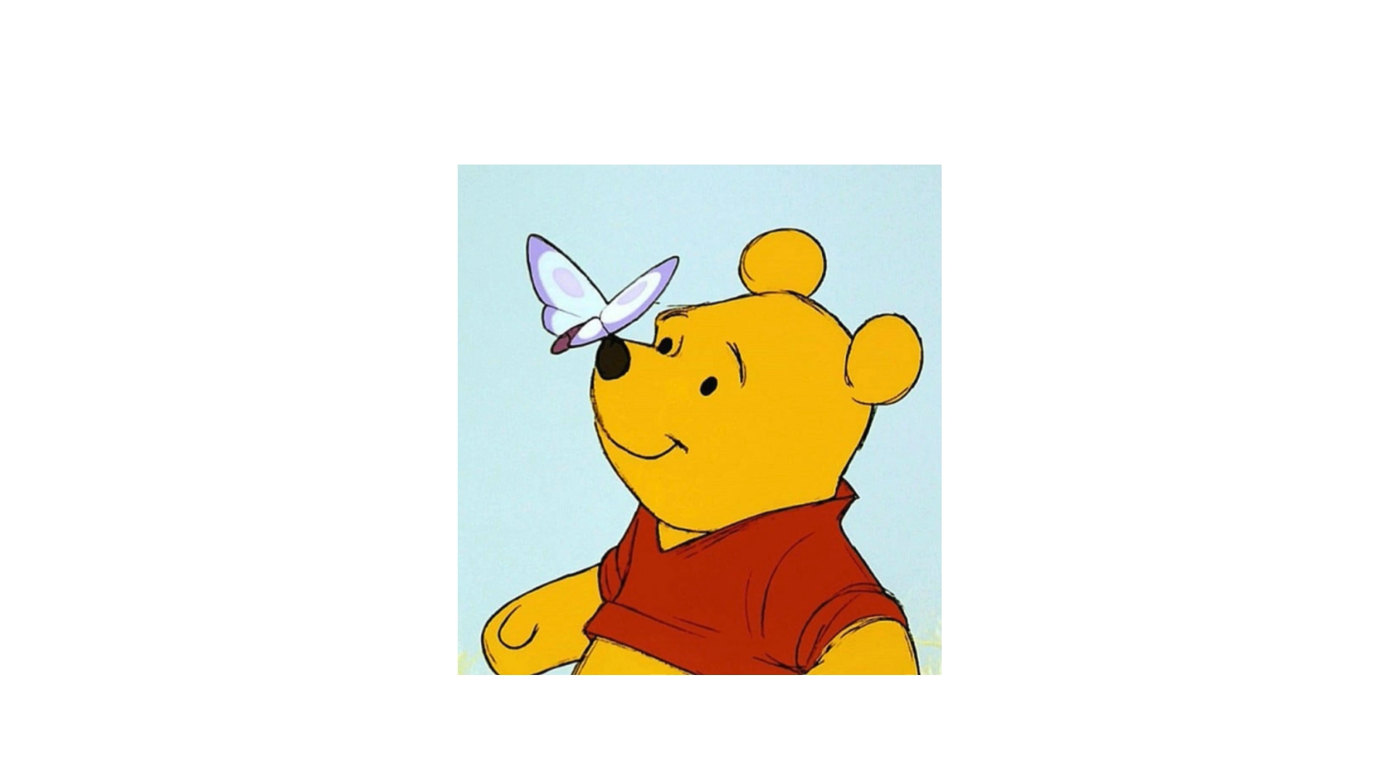



Slide 6
Hết giờ
0:21
0:08
0:02
1:37
1:36
1:25
1:31
1:43
1:47
1:12
0:43
0:13
1:50
1:34
1:54
1:26
0:18
0:25
0:54
0:49
0:23
1:06
0:39
0:32
1:01
0:41
0:58
1:23
1:30
0:07
1:44
1:38
1:40
1:45
0:15
0:14
0:28
1:00
1:09
1:05
1:58
1:59
1:11
0:53
1:41
1:35
0:35
0:38
0:09
0:44
0:36
0:45
0:47
0:33
0:06
0:22
0:59
0:50
1:02
1:42
1:32
0:34
2:31
1:19
1:18
0:37
0:19
2:00
0:20
0:04
1:15
0:51
0:52
0:42
0:17
1:53
0:01
0:56
0:57
1:46
1:52
1:56
1:03
0:40
0:12
0:10
0:11
0:24
1:21
0:27
1:14
1:24
0:16
1:42
1:28
1:39
1:49
1:48
1:20
1:29
1:33
0:26
0:46
0:55
1:07
1:13
1:55
1:08
1:04
1:17
1:16
0:03
0:29
1:10
0:48
1:22
1:57
0:05
0:30
0:31
1:51
HOẠT ĐỘNG 2: THẢO LUẬN NHÓM
1:27
1. Các em cần làm gì để thể hiện lòng biết ơn, kính yêu thầy cô?
2. Em đã làm được những gì để thể hiện lòng biết ơn, kính yêu thầy cô?

Slide 7

Trò chơi:
PHÓNG VIÊN NHÍ
Notes:
Tác giả bộ ppt Toán + TV1: Phan Thị Linh – Đà Nẵng
Sđt lh: 0916.604.268
+ Zalo: 0916.604.268
+ Facebook cá nhân: https://www.facebook.com/nhilinh.phan/
+ Nhóm chia sẻ tài liệu: https://www.facebook.com/groups/443096903751589
Hãy liên hệ chính chủ sản phẩm để được hỗ trợ và đồng hành trong suốt năm học nhé!

Slide 8







Ai nhanh? Ai đúng ?

Slide 9
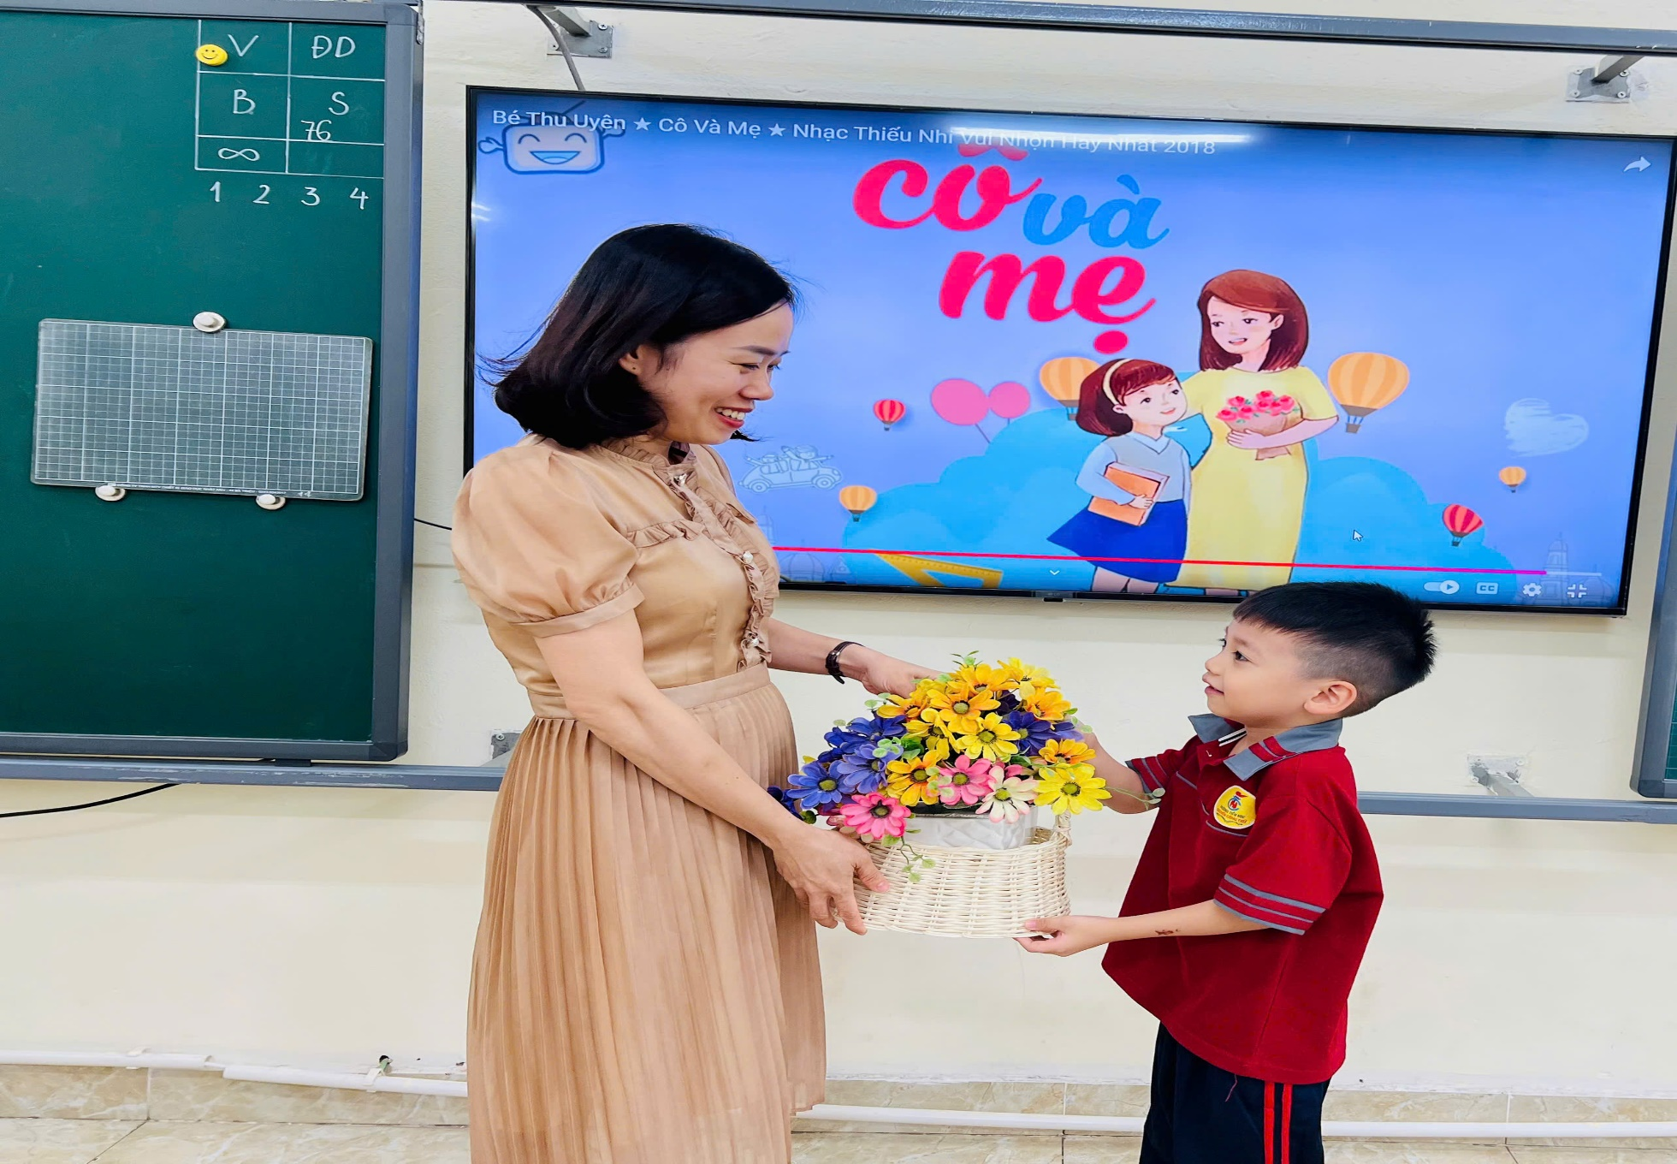
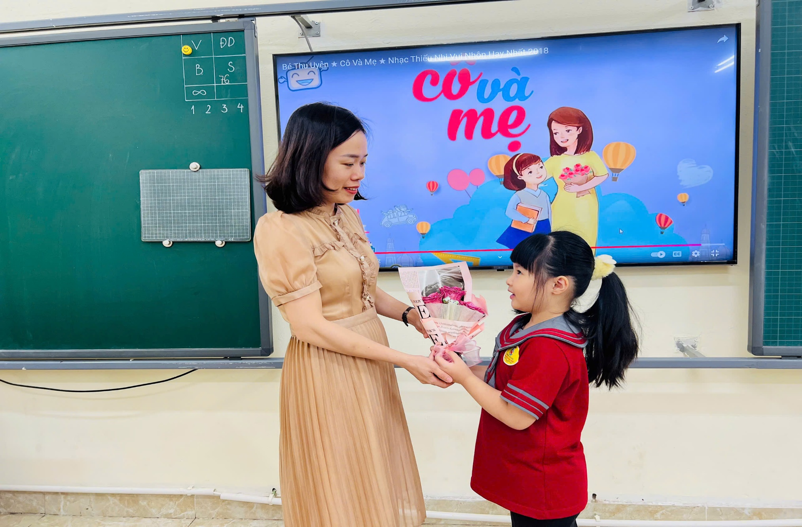
Đây là hoạt động gì?
A. Hiến máu nhân đạo
B. Tặng hoa thầy cô
B. Tặng hoa thầy cô.
10
0
1
2
3
4
5
6
7
8
C. Nuôi lợn siêu trọng
9

Slide 10
Việc làm nào sau đây thể hiện sự biết ơn thầy cô?
A. Chăm chỉ học tập
A. Chăm chỉ học tập
B. Đi học muộn
C. Không làm bài tập
10
0
1
2
3
4
5
6
7
8
9

Slide 11
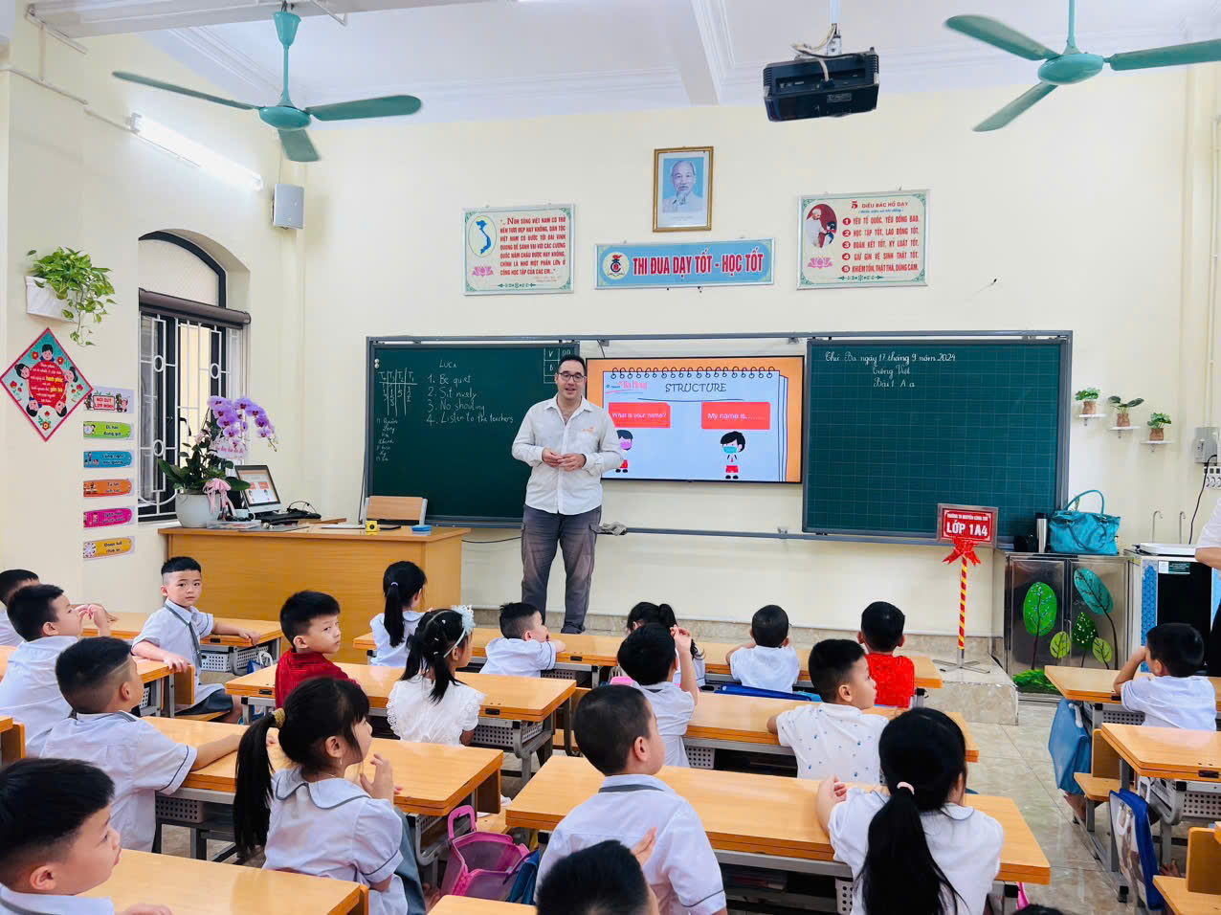
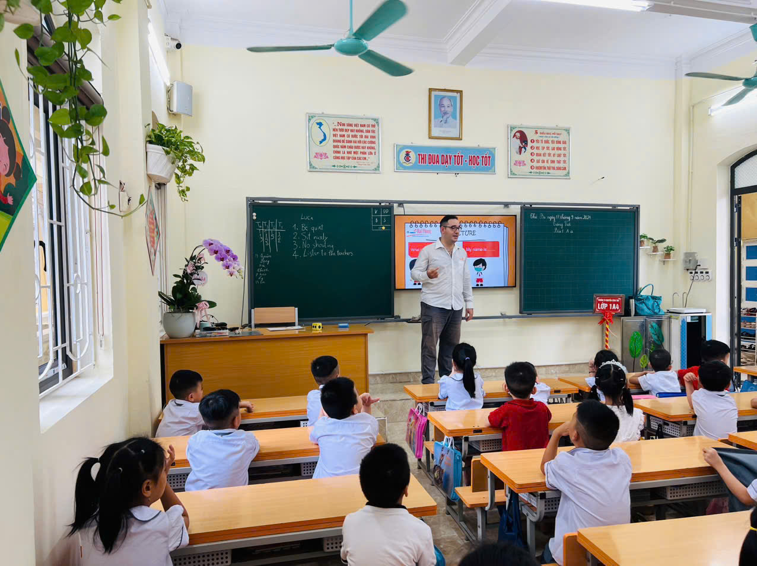
Trong tranh các bạn đang làm gì?
A. Làm việc riêng trong giờ học
B. Tập trung nghe giảng
B. Tập trung nghe giảng
10
0
1
2
3
4
5
6
7
8
9
C. Nói chuyện riêng trong giờ học

Slide 12
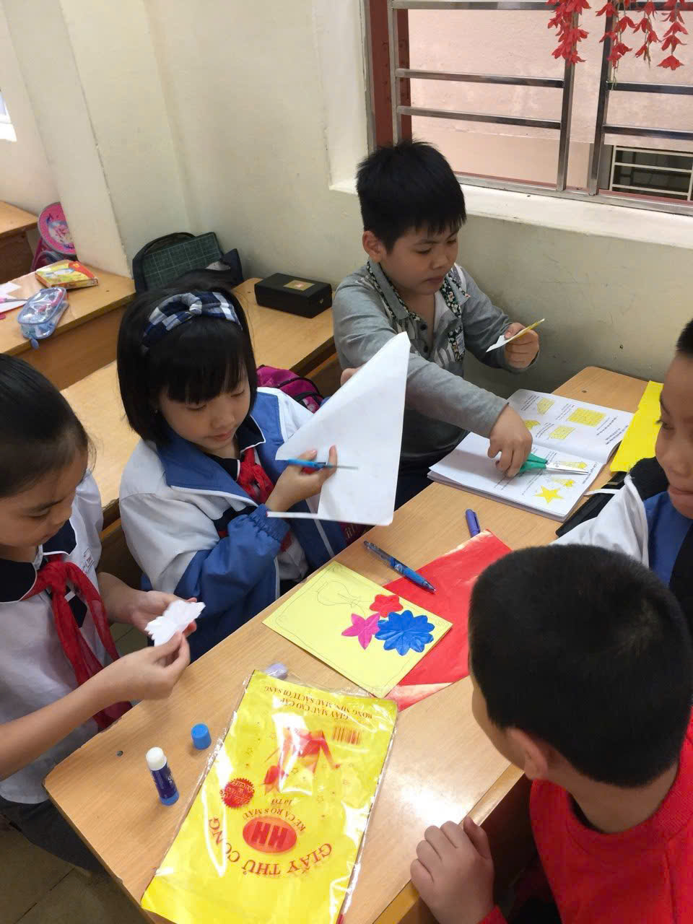
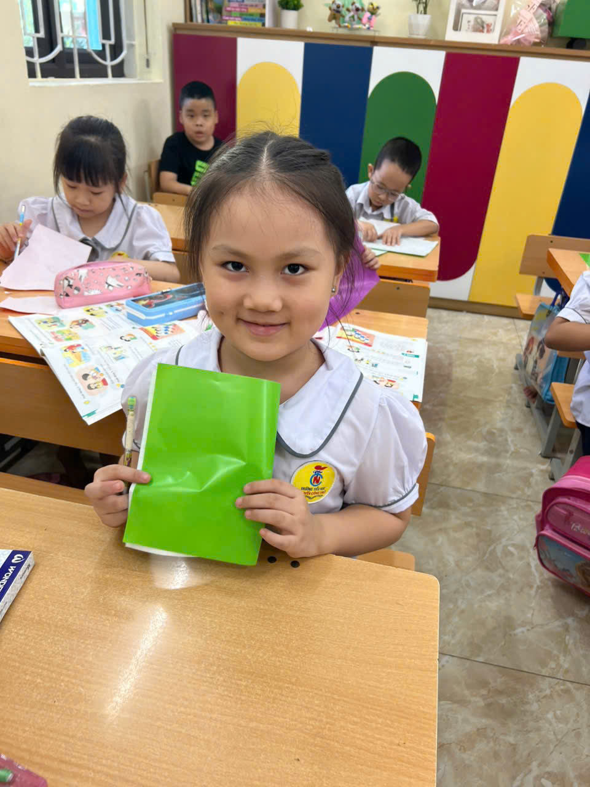
Đây là hoạt động gì?
A. Vui Tết Trung thu
B. Tặng quà sinh nhật
10
0
1
2
3
4
5
6
7
8
9
C. Làm thiệp tặng thầy cô
C. Làm thiệp tặng thầy cô

Slide 13

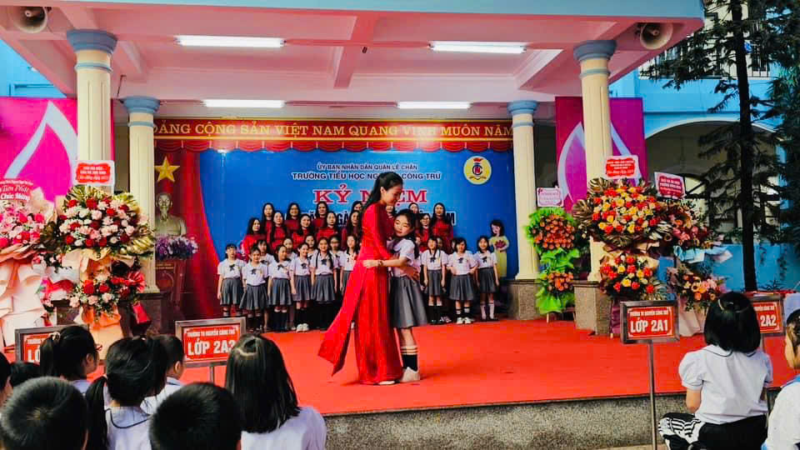

Slide 14

Xin chào

Slide 15







Xin chân thành cảm ơn!

Slide 16

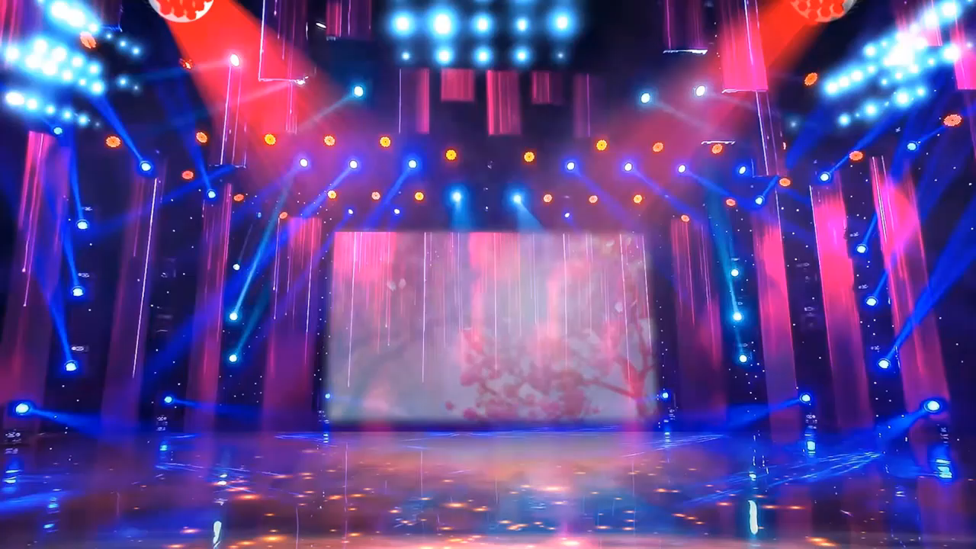


Múa hát bài: Cô giáo em
Chúc mừng
Ngày Nhà giáo Việt Nam 20/11

Slide 17
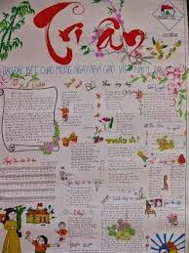
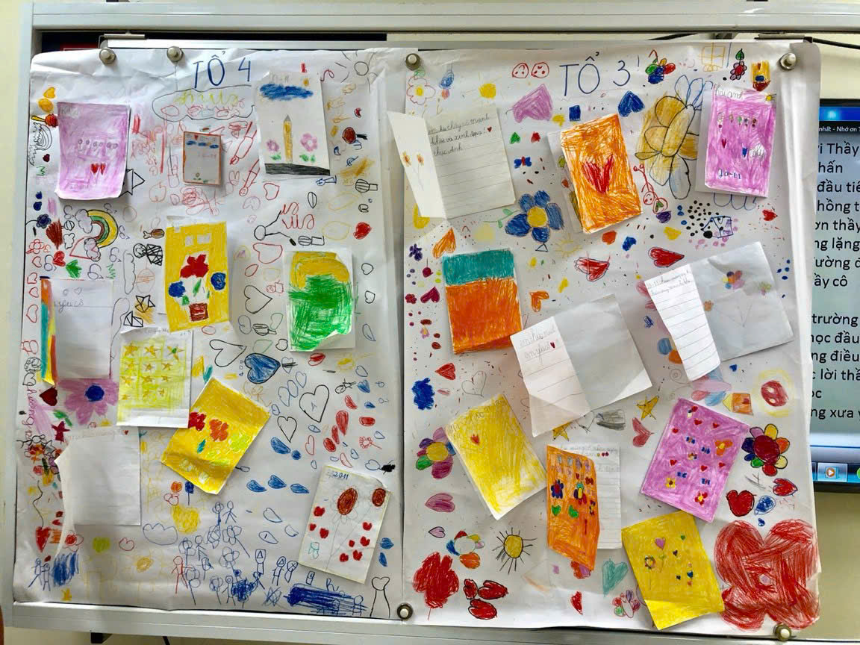
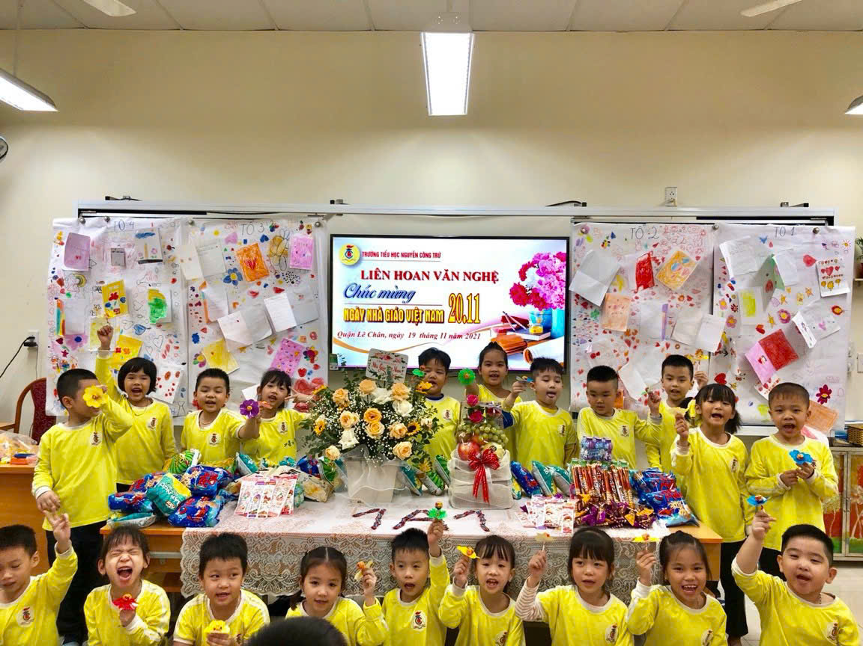
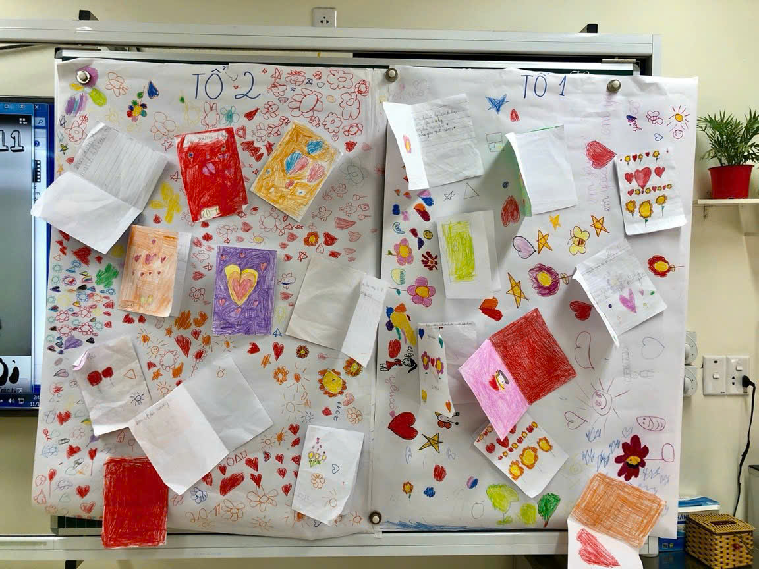

Slide 18


Slide 19
video

